Slide 1
Slovensko Kežmarok - Ľubica
20.11.2013 – 24.11.2013

Slide 2
Setkání partnerských škol
MEZINÁRODNÍ PROJEKT SPOLUPRÁCE
PROJEKT JE FINANCOVÁN Z PROGRAMU COMENIUS.
NESE NÁZEV LET‘S PLAY TOGETHER

Slide 3
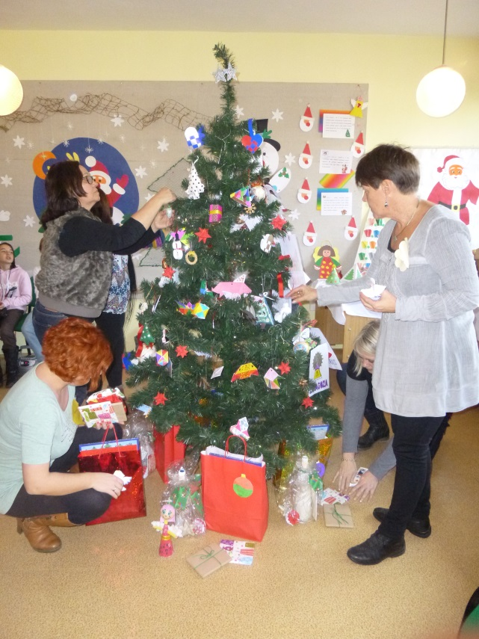
Náplň schůzky
Zhodnocení dosavadní spolupráce.
Vytyčení úkolů na další období.
Seznámení se s chodem partnerské školy.
Tématem schůzky byly vánoční tradice jednotlivých zemí.

Slide 4
Setkání se za naši školu zúčastnili:
Paní učitelky: Veronika Horká, Jana Faltová,Ivana Bártlová, Ilona Kostřicová
Žáci 4.A: Hana Maršíková, Adam Chaloupek, Patrik Pazderka a Magdaléna Pokorná

Slide 5
Cestujeme vlakem téměř 9 hodin, přibližně 500 km.
Na nádraží v Havlíčkově Brodě
Oslava prvního náročného
přestupu z vlaku do vlaku.

Slide 6
Základná škola v Ľubici – náš cíl

Slide 7
Přivítání ve škole se neslo v duchu lidových tradic.

Slide 8
Slovenský školní soubor

Slide 9
Škola zajišťuje plavecký výcvik nejen pro své žáky, ale i pro žáky z okolí.

Slide 10
Během setkání si děti zahrály turnaj ve vybíjené.

Slide 11
Byly nadšené i bowlingem.

Slide 12
Do školní jídelny chodí asi polovina žáků. Ostatní se stravují doma.

Slide 13
Krásná výzdoba

Slide 14
Žáci na Slovensku uspořádali výstavu svých prací.

Slide 15
Pro všechny byly připraveny tvořivé dílny.

Slide 16
Povedli se i andílci ve tvaru srdce.

Slide 17
Firma Panasonic s dětmi vyráběla papírová auta na solární pohon.

Slide 18
Ve druhé tvořivé dílně vyráběly děti vánoční vazby.

Slide 19
Pečení perníků.

Slide 20
Slovenské vánoční tradice.

Slide 21
Prezentace českých vánočních tradic se neobešla bez vánočky.

Slide 22
Každá výprava se podílela na výzdobě společného stromečku.

Slide 23
Stromeček v plné kráse.

Slide 24
K vzájemnému poznávání patří i návštěva památek.

Slide 25
Návštěva kostela v Ľubici. Nachází se zde vzácná madona, kterou vyřezal mistr Pavel z Levoče.

Slide 26
Vyhlídka z věže kostela.

Slide 27
Procházka Kežmarkom

Slide 28
Kostelů bylo v Kežmarku opravdu „neúrekom“ ☺.

Slide 29
Návštěva Levoči.

Slide 30
Bazilika nad Levočou – poutní místo.

Slide 31
Soubor Magurak nám zahrál při slavnostní večeři.

Slide 32
Zhodnocení.
Projektová schůzka splnila očekávání do ní vkládaná.
Dominovala jí přátelská atmosféra.
Žákům i učitelům přinesla řadu zážitků a nových zkušeností,jež využijí v dalším období.

